Slide 1
TÜRKİYE’NİN EKONOMİK YAPISI Neoliberal Politikalar ve Küreselleşme (1980-2010)
Prof. Dr. Hasan hüseyin aksoy
Ankara üniversitesi / eğitim bilimleri fakültesi
Bu slaytlarda yer alan tüm değerlendirme ve veriler A.Ü. EBF’de verilen Türkiye’nin Ekonomik yapısı dersi içindir. Başka bir amaçla kullanılamaz. Başka bir kamusal ortamda paylaşılamaz erişime açılamaz. kaynak gösterilemez. İlgili bilgiler için kaynakçada yer alan kaynaklara erişilmeli ve onlara atıf yapılmalıdır.

Slide 2
NEOLİBERAL POLİTİKALAR VE KÜRESELLEŞME -Neoliberal Politikalara Geçiş
Dünya Ekonomisinde Bretton Woods Döneminin Sonu
1970’li yıllar dünya ekonomisi için bir hayli zorlu geçmişti.
Vietnam Savaşı’nın yarattığı sorunlarla Bretton Woods’un altın ve dolar merkezli sabit kur düzeni dağılmış, petrol fiyatlarının artışı sonrasında oluşan enflasyon ve durgunluğa karşı ise Keynes’ci politikalar yeterli yanıt oluşturamamıştı.
Önce İngiltere’de Thatcher, daha sonra da ABD’de Reagan yönetimleri bu bunalımdan çıkış için hem ülke içi hem de uluslararası iktisat politikalarında Keynes’ci müdahale yöntemlerinin terk edilmesini ve piyasa mekanizmalarına daha fazla ağırlık veren politikaların kullanılmasını savunmaya başladılar.

Slide 3
NEOLİBERAL POLİTİKALAR VE KÜRESELLEŞME -Neoliberal Politikalara Geçiş
Kamu harcamalarının kısılması, refah devleti politikalarının terk edilmesi, kamu iktisadi kuruluşlarının özelleştirilmesi, çeşitli sektörler üzerindeki kamu denetiminin hafifletilmesi bu gündemin belli başlı maddelerini oluşturuyordu.
Böylece hem makro ekonomik politikalarda devlet müdahaleciliği hem de tekil piyasalardaki devlet denetimi azaltılmaya başlandı.
Neoliberal iktisat politikalarının uluslararası alandaki yansımaları, ticaret üzerindeki engellerin hafifletilmesi ve daha da önemlisi, uluslararası sermaye hareketleri üzerindeki denetimin azaltılması yönünde oldu.

Slide 4
NEOLİBERAL POLİTİKALAR VE KÜRESELLEŞME -Neoliberal Politikalara Geçiş
Oysa, İkinci Dünya Savaşı sonrasında Bretton Woods düzeni oluşturulurken, dünya ekonomisine istikrar kazandırmak için uluslararası sermaye hareketlerine çeşitli sınırlamalar getirilmesine karar verilmişti.
Böylece 1971 yılında dolar merkezli sabit kur rejiminin terk edilmesinden sonra, Bretton Woods düzeninin bir diğer temel taşından da vazgeçilmiş oluyordu.

Slide 5
NEOLİBERAL POLİTİKALAR VE KÜRESELLEŞME -Neoliberal Politikalara Geçiş
İkinci Dünya Savaşı sonrasında, gelişen ülkelerde Keynes’ci politikaların paralelinde ithal ikamesi yoluyla sanayileşme stratejisi benimsenmişti.
Ancak gelişmiş ülkelerde ve dünya ekonomisinde piyasa yanlısı politikalar ağırlık kazanmaya başlayınca, gelişen ülkelerdeki politikaların da değişmesi gündeme geldi.
Gelişen ekonomilerde ithal ikamesi politikaların terk edilmesi ve daha sonra Washington Mutabakatı olarak anılacak piyasa yanlısı politikaların benimsenmesi sürecinde IMF ve Dünya Bankası gibi uluslararası kurumlar önemli roller üstlendiler.
Bu kurumlar, gelişen ülkelere ithal ikamesinin korumacılığını ve devlet müdahaleciliğini terk ederek piyasa mekanizmasını benimsemeleri ve ekonomilerini dışa açmalarını önermeye başladılar.

Slide 6
NEOLİBERAL POLİTİKALAR VE KÜRESELLEŞME -Neoliberal Politikalara Geçiş
Tüm gelişen ülkeler neoliberal politikaları benimsemedi.
Doğu Asya’da az sayıda gelişen ülke 1960’lardan itibaren mamul mallar ihracatına yönelik politikalar sürdürmeye başlamıştı.
Bu ülkeler, Japonya örneğini izleyerek, sanayileşme sürecinde devlet müdahaleciliğini güçlü biçimde kullanıyordu.
1970’ler ve 1980’lerden itibaren Çin ve Hindistan da ihracata yönelik sanayileşme stratejisini devlet müdahaleciliği ile birleştiren ülkeler arasında katıldılar.
Çok yüksek tasarruf ve yatırım oranları sayesinde önce Çin ve daha sonra Hindistan yüksek büyüme hızları yakaladılar. Böylece dünya ekonomisinin ağırlığı giderek Atlantik Okyanusu’nun iki kıyısından Doğu Asya’ya doğru kaymaya başladı.

Slide 7
NEOLİBERAL POLİTİKALAR VE KÜRESELLEŞME -Neoliberal Politikalara Geçiş
Türkiye’de Neoliberal Politikalar
Türkiye, yaşadığı siyasal istikrarsızlıkların da etkisiyle, 1970’li yılları yapay önlemlerle, sorunların derinine inmeden, varolan yapıları ve modeli koruyarak geçiştirmeye çalışmış, sonuçta çok daha derin ve yoğun bir bunalımla karşı karşıya kalmıştı.
İthalat ve üretimde sıkıntıların yaşandığı, kıtlıkların ve darlıkların yaygınlaştığı, yüksek enflasyon ve derin bir bunalım ortamında iş başına gelen Süleyman Demirel başbakanlığındaki azınlık hükümeti, 24 Ocak 1980 tarihinde kapsamlı ve beklenmedik boyutlarda radikal bir istikrar ve liberalleşme programını açıklayarak yürürlüğe koydu.

Slide 8
NEOLİBERAL POLİTİKALAR VE KÜRESELLEŞME -Neoliberal Politikalara Geçiş
24 Ocak kararlarının temel amaçları kısa vadede ödemeler dengesini iyileştirerek ve enflasyonu düşürerek istikrar sağlamak, uzun vadede ise piyasaya daha fazla ağırlık veren ve dışa, özellikle de ihracata yönelen bir ekonomi yaratmaktı.
1930’lardan bu yana izlenen müdahaleci ve içe dönük modelin yerine, daha fazla piyasaya dayanan ve dışa açık bir ekonomi hedefleniyordu.
Yeni paketin uygulaması bir dizi önlemle başladı.
Ödemeler dengesi sorunlarına karşı, büyük bir devalüasyonla Türk lirasının dolar karşısındaki değeri 47 liradan 70 liraya düşürüldü.
İlerleyen aylarda lira değer kaybetmeye devam etti.

Slide 9
NEOLİBERAL POLİTİKALAR VE KÜRESELLEŞME -Neoliberal Politikalara Geçiş
Mali dengeleri yeniden kurmak ve uluslararası piyasalarda rekabet gücünü sağlamak amacıyla, ücretlerin ve tarımsal üreticilerin gelirlerinin düşürülmesi de yeni programın önde gelen hedefleri arasındaydı.
Ancak bu yöndeki uygulamalar işçi örgütlerinin direnişi ile karşılaştı.
Grevler, iş bırakmalar ve işyeri anlaşmazlıkları özellikle 1980 yılının yaz aylarında giderek tırmandı.

Slide 10
NEOLİBERAL POLİTİKALAR VE KÜRESELLEŞME -Neoliberal Politikalara Geçiş
24 Ocak paketinin işçiler ve üreticilerle ilgili uygulamaları paketinin işçiler ve ücretlerle ilgili uygulamaları ancak askeri yönetim sayesinde sürdürülebildi.
Askeri yönetimin kurulmasından sonra sendikaların faaliyetleri yasaklandı ve işçilerin gelirleri büyük düşüşler gösterdi.
Yine askeri yönetim döneminde, devletin destek alımları ve destek fiyat politikaları değiştirilince, tarımsal ürünlerin fiyatları da büyük ölçüde geriledi.

Slide 11
NEOLİBERAL POLİTİKALAR VE KÜRESELLEŞME -Neoliberal Politikalara Geçiş
1983 yılında askeri rejimin uyguladığı kısıtlamalar altında yapılan seçimlerde, Özal’ın kurduğu Anavatan Partisi tek başına iktidara geldi.
Liberalleşme ve dışa açılım yönündeki politikalara ANAP döneminde de devam edildi.
İthalat rejiminde yapılan değişikliklerle miktar kısıtlamaları ve gümrük tarifeleri indirilmeye ve ithal ikamesi döneminde oluşturulan sanayi yapısı dış rekabete açılmaya başladı.
Bu sayede tüketiciler de daha önce ithalatı yasaklanan pek çok ürünle tanışmış oluyorlardı.
İthalat giderek daha fazla serbestleşirken, sanayi ihracata yöneldi.

Slide 12
NEOLİBERAL POLİTİKALAR VE KÜRESELLEŞME -Neoliberal Politikalara Geçiş
1980’li yıllarda uygulanan yeni politikalar içinde en önemlilerinden biri de finans sektörünün serbestleştirilmesi ve dışa açılmaya başlamasıdır.
Kambiyo rejiminde köklü değişikliklere gidildi, daha önce Merkez Bankası’nın tekelinde olan kimi döviz işlemlerinin ticari bankalar tarafından yapılabilmesi ve bankaların kendi döviz pozisyonlarını yönetebilmesi sağlandı.
Ayrıca, az sayıda ülkede görülen bir uygulama ile, Türkiye’de yerleşik kişilerin ticari bankalarda döviz mevduat hesabı açabilmeleri ilkesi benimsendi.

Slide 13
NEOLİBERAL POLİTİKALAR VE KÜRESELLEŞME -Neoliberal Politikalara Geçiş
Finans piyasalarındaki serbestleşme de aşamalı olarak gerçekleşti.
TL cinsinden mevduat ve kredi faizlerinin Merkez Bankası tarafından ve enflasyon oranlarının altında belirlendiği, bir başka deyişle reel faizlerin negatif olduğu bir ortamdan, faizlerin piyasa tarafından ve enflasyon oranlarının altında belirlendiği, faizlerin piyasa tarafından belirlenmesine doğru giden yol inişli çıkışlı oldu.
1985 yılından itibaren finans sektöründe önemli değişiklikler yapıldı, mali piyasaların derinleşmesi hedeflendi.
Hazine ihale yoluyla bankalara ve özel kişilere borçlanma senetleri satmaya başladı.

Slide 14
NEOLİBERAL POLİTİKALAR VE KÜRESELLEŞME -Neoliberal Politikalara Geçiş
Kambiyo rejiminde sağlanan yeni esnekliklerle özel bankaların hem özel sektör hem de kamu için dış kredi bulmaları yolu açıldı.
Bu yenilikler tasarruf oranının hep düşük kaldığı, yatırımların bir bölümünün dış kaynaklardan finanse edildiği bir ülkede bir yandan önemli olanaklar yaratıyor, öte yandan da yeni riskleri ve sorunları beraberinde getiriyordu.
Neoliberal iktisat politikalarının hangi alanlarda ve hangi ölçülerde uygulanacağını ise en sonunda siyasi koşullar belirledi.
Askeri yönetimin sona ermesinden ve çeşitli kısıtlamalar altında da olsa çok partili bir siyasal rejime geçilmesinden sonra, siyasi açıdan daha kolay ya da maliyeti daha az olan konularda yeni adımlar atıldı, siyasi açıdan daha güç gözüken konular ise ertelendi.

Slide 15
NEOLİBERAL POLİTİKALAR VE KÜRESELLEŞME -Neoliberal Politikalara Geçiş
24 Ocak kararları olarak anılan paketin temel hedeflerinden biri de kamu iktisadi kuruluşlarının özelleştirilmesiydi.
Ancak bu süreç teknik, hukuksal ve siyasal engellerle doluydu.
1970’lerin zor iktisadi koşullarında kamu iktisadi kuruluşlarının durumu da bir hayli bozulmuştu.
Bu şirketlerin durumları düzeltildikten sonra satılması kararlaştırıldı.
Özelleştirmeye karşı çıkanlar sadece çalışanlar değildi, siyasetçilerin önemli bir bölümü de bu firmalar üzerindeki denetimlerinden kolay kolay vazgeçmek niyetinde değillerdi.

Slide 16
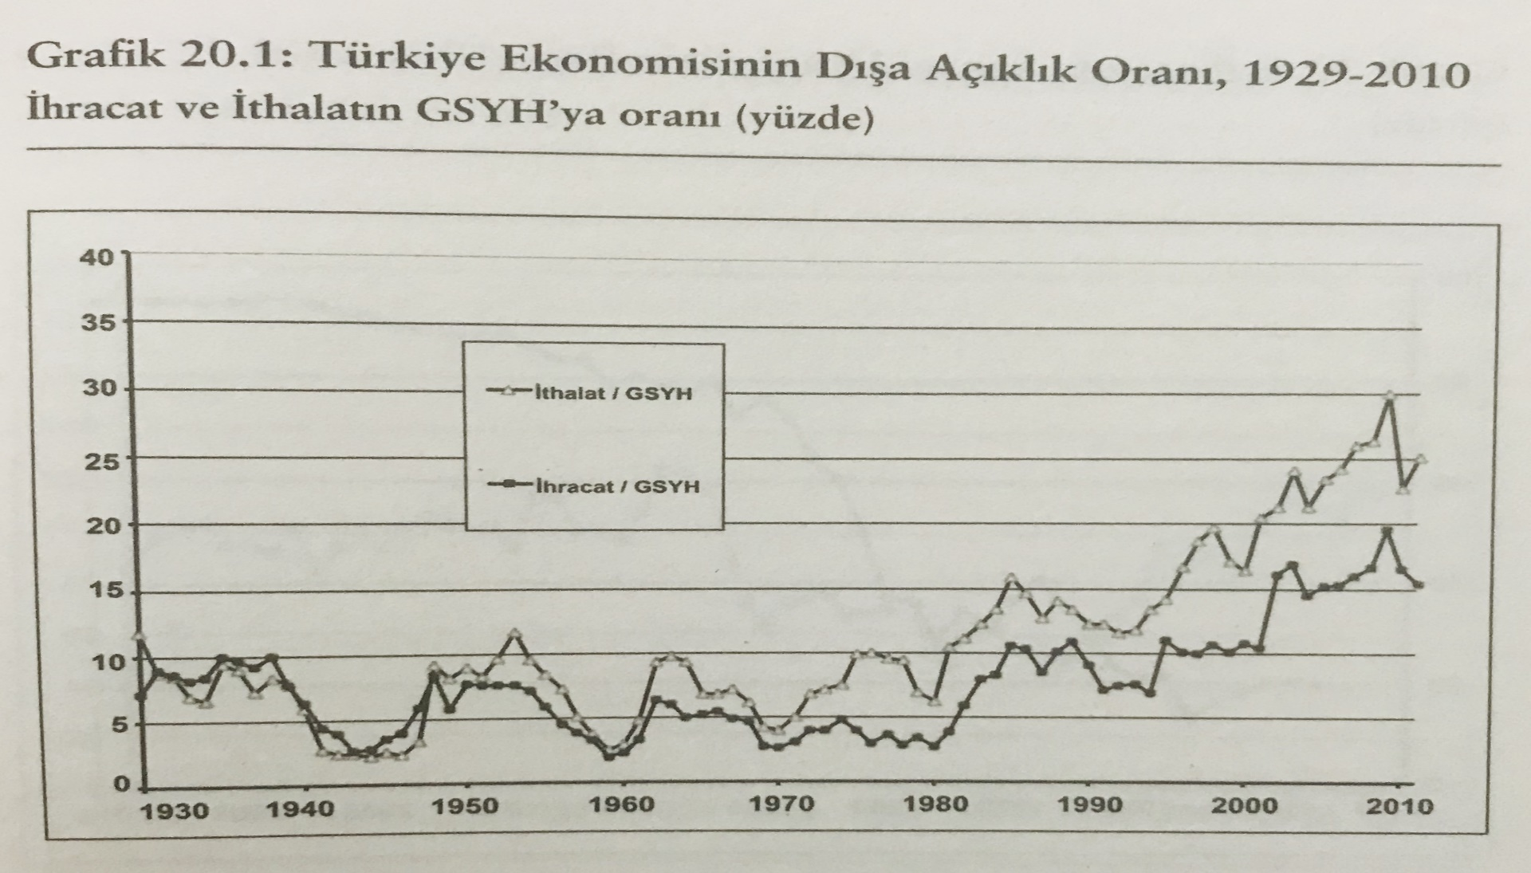
NEOLİBERAL POLİTİKALAR VE KÜRESELLEŞME -Neoliberal Politikalara Geçiş
İhracatta Artış

Slide 17
NEOLİBERAL POLİTİKALAR VE KÜRESELLEŞME -Neoliberal Politikalara Geçiş

Slide 18
NEOLİBERAL POLİTİKALAR VE KÜRESELLEŞME -Neoliberal Politikalara Geçiş

Slide 19
NEOLİBERAL POLİTİKALAR VE KÜRESELLEŞME -Neoliberal Politikalara Geçiş
Gelirin Bölüşümü
Yeni politikaların en fazla eleştirildiği konulardan biri gelirin bölüşümü oldu.
Emek ve tarım gelirlerinin düşürülmesi, 24 Ocak programının en temel unsurlarından biriydi.
Önce askeri rejim, daha sonra da çok partili rejime geri dönülürken askeri rejimin sağladığı siyasal ve diğer kısıtlamalar kullanılarak, 1987 yılına kadar ücretleri ve tarımsal fiyatları baskı altında tutan politikalar izlendi.
Sendikaların askeri yönetim tarafından önce kapatılması, daha sonra da çıkarılan yasalarla güçlerinin bir hayli törpülenmesi ücretlerin gerilemesinde önemli rol oynadı.

Slide 20
NEOLİBERAL POLİTİKALAR VE KÜRESELLEŞME -Neoliberal Politikalara Geçiş
1980’li yıllarda işgücünün yaklaşık yarısına istihdam sağlayan tarım kesimi ise askeri rejim ve daha sonra da Özal önderliğindeki ANAP iktidarı sırasında neredeyse unutuldu.
Tarım ürünlerinden sağlanan çeşitli destek ve sübvansiyonlar 1980 sonrasında büyük ölçüde ortadan kaldırıldı, dünya piyasalarındaki fiyat hareketleri de tarımsal gelirlerin düşmesine katkı yaptı.
Gerileyen ürün fiyatları ve diğer desteklerin kaldırılması, tarımsal üretimi olumsuz etkiledi.

Slide 21
NEOLİBERAL POLİTİKALAR VE KÜRESELLEŞME -Neoliberal Politikalara Geçiş
1980’li yıllarda tarımsal üretimin artış hızı yılda ortalama %1,4 ile Cumhuriyet tarihinde ilk kez ülke nüfusunun artış hızının gerisinde kaldı.
Buna karşılık ANAP hükümetleri 1960’lı yıllarda başlatılan, ancak 1970’lerdeki bunalım sırasında yavaşlayan GAP projesini canlandırdılar.
Fırat vadisinde çok sayıda baraj ve hidroelektrik santrali yapımı ile Harran ovasında 1,6 milyon hektar toprağın sulanmasını öngören ve böylece ülke içindeki sulu tarım yapılan alanların miktarını iki katına çıkarmayı hedefleyen projeye önemli miktarlarda kaynak ayrılmaya başlandı.

Slide 22
NEOLİBERAL POLİTİKALAR VE KÜRESELLEŞME -Neoliberal Politikalara Geçiş
Turgut Özal
Önce 24 Ocak kararlarının mimarı, daha sonra siyasetin hem yığınlara hem de eski siyasetçilere yasaklandığı askeri rejim döneminin ekonomiden sorumlu başbakan yardımcısı ve 1983 seçimleri sonrasında da başbakan olarak Turgut Özal, Türkiye ekonomisinin dışa açılış sürecine damgasını vuran siyasetçidir.
1970’li yıllarda Dünya Bankası’nda çalışırken sağladığı deneyimlerle yeni iktisadi politikaların içeriğini ve nereye gittiğini iyi öğrenen Özal, hem fiyat mekanizmasının ağırlığı hem de ekonominin dışa açılması sürecinde bir hayli radikal kararlar aldı.
Hem yeni politikaların uzun dönemde yayılacak etkileri hem de girişilen kurumsal dönüşümlerin kapsamı, eksikleri ve yetersizlikleri ile, Özal’ın Türkiye ekonomisi üzerindeki etkisinin 1980’ler ile sınırlı kalmadığı söylenebilir.

Slide 23
NEOLİBERAL POLİTİKALAR VE KÜRESELLEŞME -Neoliberal Politikalara Geçiş
1987 yılından itibaren eski siyasetçilerin dönmesi ile birlikte Özal reformcu, yenilikçi özelliklerini bir yana iterek, ekonomide günü kurtarmaya yönelik yöntemlerin en çarpıcı örneklerini sergilemeye başladı.
Ancak bu sorunlar ve yetersizliklerden sadece Özal’ı sorumlu tutmak doğru olmaz.
Siyasal istikrarsızlıklar, ekonomide devletin gücünün sınırlı kalması, kurumların zayıflığı, Türkiye’de toplumsal ve siyasal yapının sürüp giden özellikleriydi.
1980 askeri darbesi de siyasal istikrarsızlıkların daha uzun sürmesine neden oldu.

Slide 24
NEOLİBERAL POLİTİKALAR VE KÜRESELLEŞME -Yine Siyasal İstikrarsızlık ve Krizler
1987 yılında askeri yönetimin siyaset yapma yasağı koyduğu kişilere siyasal haklarının geri verilmesine ilişkin referandumun, ANAP’ın direnişine karşın olumlu sonuçlanması, hem iç siyaset hem de iktisat politikaları için bir dönüm noktası oldu.
1989’da kamu kesimindeki işçilerin başlattığı ve Zonguldak’taki maden işçilerinin sürdürdüğü eylem ve direnişler de askeri rejimin ağır baskı döneminin artık geride kaldığını gösteriyordu.
Yeni koşullar ANAP iktidarının tarımsal gelirleri ve ücretleri düşük tutma politikasından vazgeçmesine yol açtı.

Slide 25
NEOLİBERAL POLİTİKALAR VE KÜRESELLEŞME -Yine Siyasal İstikrarsızlık ve Krizler
Önce ANAP hükümetleri, 1991’den itibaren diğer koalisyon hükümetleri kamu kesimi ücretlerine büyük zamlar yaptılar, tarımsal ürün fiyatlarını yükselttiler ve devletin tarım kesimindeki destek alımlarının kapsamını genişlettiler.
Kamu bankaları yoluyla hem esnafa hem de tarımsal üreticilere düşük faizle krediler açıldı.
Bu uygulamalar, bütçe açığını hızla genişletirken, kamu iktisadi kuruluşları ve özellikle de kamu bankları büyük zararlarla karşı karşıya kaldılar.
Öte yandan Güneydoğu Anadolu’da PKK’ya karşı 1984’te başlayan ve 1999 yılına kadar süren savaş da bütçeye büyük yükler getirmeye devam etti.

Slide 26
NEOLİBERAL POLİTİKALAR VE KÜRESELLEŞME -Yine Siyasal İstikrarsızlık ve Krizler
1987-2001 yılları, Türkiye için siyasi ve iktisadi istikrarsızlıkların iç içe yaşandığı güç bir dönem oldu.
12 Eylül askeri darbesi sonrasında getirilen yasaklarla siyasi yelpazenin sağ ve solunda başlatılan bölünmeler, siyasal istikrarsızlıkları körüklemişti.
Siyasette taşların yerine oturması ve istikrarın kazanılması uzun yıllar mümkün olmadı.
Türkiye 2002 yılına kadar sık sık değişen koalisyon hükümetleri tarafından yönetildi.
Kısa süreli koalisyon hükümetlerinin kısa vadeli siyasal hedeflere yönelmeleriyle birlikte mali disiplinden vazgeçildi, iktisadi krizlere giden yol açılmış oldu.

Slide 27
NEOLİBERAL POLİTİKALAR VE KÜRESELLEŞME -Yine Siyasal İstikrarsızlık ve Krizler
Siyasetçiler için artık hedef, ekonomide makro dengesizliklerin çözümünü erteleyerek, bütçe dengesizlikleri ile mümkün olduğu kadar daha uzun süre yaşayarak, giderek kayganlaşan zeminde faaliyetlerini sürdürebilmekti.
Sık sık değişen hükümetler, iktisat politikalarında küreselleşmeye ayak uydurmak ve bu doğrultuda yeni önlemler almak yerine var olan sorunları daha da ağırlaştırmadan yaşamaya çabaladılar.
Ancak giderek ağırlaşan iktisadi sorunlar nedeniyle Cumhuriyet tarihinin hiçbir döneminde olmadığı kadar inişli çıkışlı ve krizli bir dönem yaşandı.

Slide 28
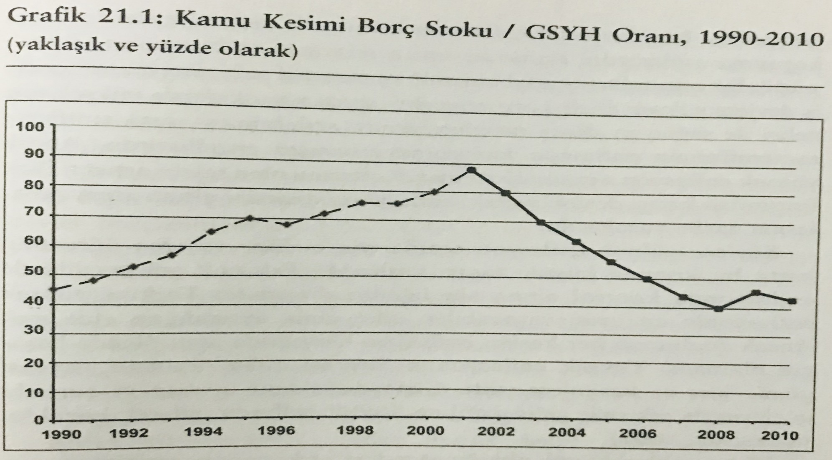
NEOLİBERAL POLİTİKALAR VE KÜRESELLEŞME -Yine Siyasal İstikrarsızlık ve Krizler
Bütçe Açıkları,
Enflasyon ve Borç

Slide 29
NEOLİBERAL POLİTİKALAR VE KÜRESELLEŞME -Yine Siyasal İstikrarsızlık ve Krizler
AB ile Gümrük Birliği
1990’larda gerçekleşen kurumsal dönüşümlerin en önemlisi, 1995 yılında AB ile imzalanan ‘’ Gümrük Birliği Antlaşması’’dır.
Türkiye üyelik için gerekli siyasal koşulların çok uzağında kaldığından, koalisyon hükümetleri hiç olmazsa iktisadi ilişkileri daha ileri bir aşamaya taşımak amacıyla Gümrük Birliği Antlaşması’nı imzalamaya gayret ettiler.
Anlaşmanın yürürlüğe girmesiyle birlikte, Türkiye AB ile arasındaki mamul mallar ticaretinde gümrük tarifelerini kaldırmayı ve üçüncü ülkelerden yapılan ithalata uyguladığı gümrük tarifelerini de AB’nin uyguladığı düzeylere çekmeyi kabul ediyordu.

Slide 30
NEOLİBERAL POLİTİKALAR VE KÜRESELLEŞME -Yine Siyasal İstikrarsızlık ve Krizler

Slide 31
NEOLİBERAL POLİTİKALAR VE KÜRESELLEŞME -Yine Siyasal İstikrarsızlık ve Krizler
Krizler
Temel göstergelerin giderek bozulduğu, ekonominin giderek kırılganlaştığı, bütçe açıklarına, kamunun borçlanma sürecine ve sıcak para akımlarına giderek daha duyarlı hale geldiği bu ortamda, Türkiye ekonomisi tarihinin en dalgalı yıllarını yaşadı.
14 yıllık sürede 4 büyük durgunluk ya da krizle karşı karşıya kaldı.
Bu krizlerden ikisi daha çok dıştan ya da dünya ekonomisinden kaynaklanıyordu.

Slide 32
NEOLİBERAL POLİTİKALAR VE KÜRESELLEŞME -Yine Siyasal İstikrarsızlık ve Krizler
İlk olarak 1990-91 Körfez Savaşı sırasında, büyük miktarlarda sıcak paranın kısa bir sürede Türkiye’den çıkması nedeniyle Türk Lirası değer kaybetti, faizler yükseldi ve ekonomi kısa süre içinde durgunluğa sürüklendi.
1998 yılında Rusya’nın dış borçlarını ödeyemeyeceğini ilan etmesiyle Türkiye bunalıma sürüklendi.
Sonrasında mali sistem küçüldü, faizler yükseldi, ve reel kesim yine olumsuz etkilendi.
1999 yılında milli gelir düşüşü yüzde 6’nın üzerinde oldu.

Slide 33
NEOLİBERAL POLİTİKALAR VE KÜRESELLEŞME -Yine Siyasal İstikrarsızlık ve Krizler
1987-2001 döneminde yaşanan dört krizden diğer ikisi ise daha çok iç nedenlerden kaynaklanıyordu.
1993 Çiller hükümeti kamu kesimi açıklarını daha az borçlanarak, kamunun borçlanma ihlallerini iptal ederek ve bunun yerine daha fazla para basarak finanse etmeye başladı.
Ancak bu politika kısa sürede ters sonuçlar verdi.
1999 yılında hükümet IMF’den destek sağlayarak yeni bir istikrar programı uygulamaya karar verdi. Ancak uygulamadan kısa sürede vazgeçildi.

Slide 34
NEOLİBERAL POLİTİKALAR VE KÜRESELLEŞME -Yine Siyasal İstikrarsızlık ve Krizler
Askeri rejim sonrasında siyasal yelpazede oluşan boşlukların ve ortaya çıkan istikrarsızlıkların, ekonominin 1990’lı yılları inişli çıkışlı geçirmesine neden olduğu görülüyor.
Kamu maliyesinin dengeleri sağlanmadan sermaye hareketlerinin serbest bırakılması, ekonomiyi dış şoklara çok daha açık ve kırılgan yaptı, dalgalanmaların şiddetini arttırdı.
Böylece siyasi açıdan hazırlıksız yakalanan Türkiye için küreselleşme dalgalı ve sıkıntılı bir sürece dönüştü.
Siyasal ve iktisadi istikrarsızlıkların faturası 1980 darbesi sonrasında oluşturulan siyasi partilere çıkarken, Necmettin Erbakan’ın önderliğini yaptığı İslamcı hareketten ayrılan bir grup siyasetçinin kurduğu Adalet ve Kalkınma Partisi seçimi kazanarak tek başına iktidara geldi.

Slide 35
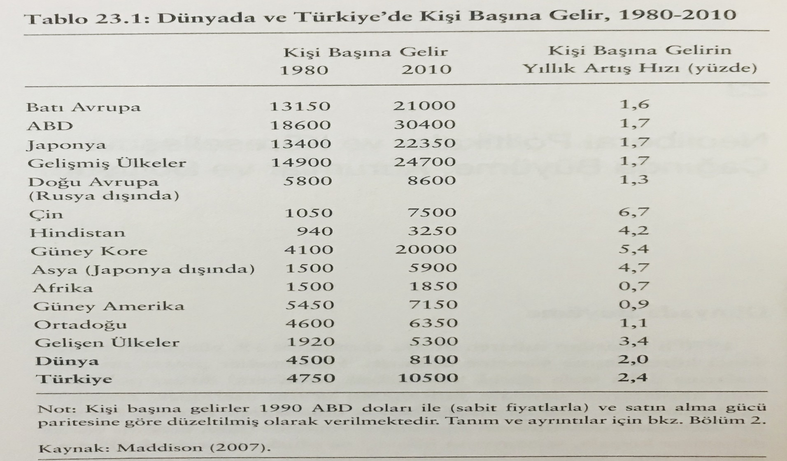
NEOLİBERAL POLİTİKALAR VE KÜRESELLEŞME -Neoliberal Politikalar ve Küreselleşme Çağında Büyüme, Kurumlar ve Bölüşüm
Dünyada Büyüme

Slide 36
NEOLİBERAL POLİTİKALAR VE KÜRESELLEŞME -Neoliberal Politikalar ve Küreselleşme Çağında Büyüme, Kurumlar ve Bölüşüm

Slide 37
NEOLİBERAL POLİTİKALAR VE KÜRESELLEŞME -Neoliberal Politikalar ve Küreselleşme Çağında Büyüme, Kurumlar ve Bölüşüm
Türkiye’de İktisadi Büyüme
Türkiye’nin jeopolitik önemi yüksek dünya kavşaklarından birinde yer alması, dünyadaki eğilimleri, baskıları daha kolay hissetmesine yol açıyor.
Son 200 yılın her döneminde, gelişen ekonomiler için geçerli olan her model Türkiye’de de kabul edildi.
Bu durum, 19. yy’ın liberal açık ekonomi modeli ve 1930’lardan itibaren başlayan müdahaleci ulusal ekonomi ya da ithal ikamesi yoluyla sanayileşme modeli için olduğu gibi, 1970’lerden itibaren yayılmaya başlayan neoliberal model ve küreselleşme için de geçerli oldu.

Slide 38
NEOLİBERAL POLİTİKALAR VE KÜRESELLEŞME -Neoliberal Politikalar ve Küreselleşme Çağında Büyüme, Kurumlar ve Bölüşüm
Türkiye’nin neoliberal politikaları benimsemesi ve küreselleşmeye açılışı, 1970’lerin ikinci yarısında derinleşen bir siyasi ve iktisadi bunalım koşullarında başladı ve inişli çıkışlı ilerledi.
Dalgalanmaların en önemli nedeni, dünya ekonomisini değil, ülke içi siyasetin değişen koşullarıydı.
Ocak 1980’de başlayan ve günümüze kadar devam eden süreç üç ayrı alt dönemde ele alınabilir.

Slide 39
NEOLİBERAL POLİTİKALAR VE KÜRESELLEŞME -Neoliberal Politikalar ve Küreselleşme Çağında Büyüme, Kurumlar ve Bölüşüm
Birinci alt-dönem (1980-87): Hedef, 1930’lardan bu yana izlenen, müdahaleci ve içe dönük modelin yerine piyasaya daha fazla ağırlık veren ve dışa açık, ihracata yönelen bir ekonomi yaratmaktı.
İkinci alt-dönem (1987-2001): Türkiye’nin küreselleşmeye açılma sürecinde siyasal ve iktisadi istikrarsızlıkların iç içe yaşandığı, son derece güç dönem.
Üçüncü alt-dönem (AKP yılları): Türkiye2nin küreselleşme ile yaşama süreci devam ediyor bu dönemde.

Slide 40
NEOLİBERAL POLİTİKALAR VE KÜRESELLEŞME -Neoliberal Politikalar ve Küreselleşme Çağında Büyüme, Kurumlar ve Bölüşüm
1980 sonrasındaki küreselleşme döneminde, uluslararası sermaye hareketlerinin ve finans sektörünün yarattığı istikrarsızlıklar nedeniyle, dünya ekonomisinde bir hayli iniş çıkış yaşandı.
Ancak Türkiye’nin büyüme hızında ortaya çıkan orta dönemli dalgalanmalar, dünya ekonomisinden çok, iç siyasetin iniş çıkışlarından kaynaklandı.

Slide 41
NEOLİBERAL POLİTİKALAR VE KÜRESELLEŞME -Neoliberal Politikalar ve Küreselleşme Çağında Büyüme, Kurumlar ve Bölüşüm

Slide 42
NEOLİBERAL POLİTİKALAR VE KÜRESELLEŞME -Neoliberal Politikalar ve Küreselleşme Çağında Büyüme, Kurumlar ve Bölüşüm

Slide 43
NEOLİBERAL POLİTİKALAR VE KÜRESELLEŞME -Neoliberal Politikalar ve Küreselleşme Çağında Büyüme, Kurumlar ve Bölüşüm
Yeni Sanayi Merkezleri
İhracata yönelik sanayileşmenin ilerlemesiyle birlikte, yeni sanayi merkezlerinin ortaya çıkması, dönemin iktisadi ve siyasi gelişmelerini en iyi yansıtan gelişmelerden biri oldu.
Siyasi ve toplumsal sonuçları dikkate alındığında, sanayileşmenin yayılışı ve yeni bir burjuvazinin ortaya çıkışı 1980 sonrası dönemin en önemli gelişmelerinden biridir.

Slide 44
NEOLİBERAL POLİTİKALAR VE KÜRESELLEŞME -Neoliberal Politikalar ve Küreselleşme Çağında Büyüme, Kurumlar ve Bölüşüm
Kurumlarda Değişiklik ve Süreklilik
Neoliberal iktisat politikaları Türkiye ekonomisinin dünya ekonomisi ile ilişkilerini radikal bir biçimde değiştirdi.
Dış ticaret üzerindeki engeller ve uluslararası sermayenin, daha genel olarak da sermayenin ülke içindeki kurumsal dönüşümleri etkileme gücü çok arttı.
Uluslararası tahkim gibi kurumların yerleşmesinden sonra ülke hukukunun uluslararası sermaye üzerindeki denetimi azaldı, uluslararası hukukun ülke hukuku üzerindeki konumu güçlendi.
1980 sonrasında ağırlık kazanan ve ekonomideki önemi artan kurumlardan biri de tarikatların, cemaatlerin oluşturduğu ağlar oldu.

Slide 45
NEOLİBERAL POLİTİKALAR VE KÜRESELLEŞME -Neoliberal Politikalar ve Küreselleşme Çağında Büyüme, Kurumlar ve Bölüşüm
Gelirin Bölüşümü ve İnsani Gelişme
1980 sonrasında gelirin ülke ölçeğinde bölüşümüne damgasını vuran temel gelişme, dünya ölçeğinde ve Türkiye’de bir önceki Bretton Woods döneminin müdahaleci ve ulusal ekonomilere daha geniş faaliyet alanı sağlayan kurum ve politikaların yerini piyasa süreçlerine daha fazla ağırlık veren neoliberal politikaların almasıdır.
Böylece dünya ölçeğindeki gelişmeler ülke içi gelir bölüşümünü çok daha güçlü olarak etkilemeye başladı ve devletin tarımsal üreticilerin veya başka kesimlerin gelirlerini artırmak için müdahale etmesi tümüyle ortadan kalkmasa bile bir hayli güçleşti.

Slide 46
NEOLİBERAL POLİTİKALAR VE KÜRESELLEŞME -Neoliberal Politikalar ve Küreselleşme Çağında Büyüme, Kurumlar ve Bölüşüm
Neoliberal politikalar döneminde gelirin bölüşümüne toplu olarak bakıldığında, kent ekonomisi içinde emeğin payının büyük ölçüde gerilediği görülüyor.
Ayrıca gelir bölüşümünde artan eşitsizliklerin en önemli unsuru, kent ekonomisi içindeki eşitsizlikler oldu.
Bu tablo dünya ölçeğinde pek çok ülkede gözlemlenen genel eğilimlerle paralellik gösteriyor.
Neoliberal iktisat politikaları ve küreselleşme dönemi, tüm dünyada olduğu gibi Türkiye’de de gelir bölüşümündeki eşitsizliklerin, özellikle de kent ekonomisi içindeki eşitsizliklerin arttığı bir dönem oldu.

Slide 47
NEOLİBERAL POLİTİKALAR VE KÜRESELLEŞME -Neoliberal Politikalar ve Küreselleşme Çağında Büyüme, Kurumlar ve Bölüşüm
Türkiye’nin sağlık ve eğitim alanlarında, kişi başına geliri kendisine yakın ülkelerden geride kalmasının bir önemli nedeni bölgesel eşitsizlikler, özellikle de çoğunlukla Kürt nüfusunun yaşadığı Güneydoğu Anadolu Bölgesi’yle ülkenin diğer bölgeleri arasında sadece kişi başına gelir açısından değil, insani gelişmenin diğer boyutlarında da görülen eşitsizlikler.
Sağlık ve eğitim alanlarındaki düşük göstergelerin bir diğer nedeni de kadın-erkek eşitsizlikleri.
Kadınların erkeklere göre daha az eğitim almaları, bebek ölümlerini de etkiliyor ve son yıllara kadar ülke ölçeğinde doğumdaki yaşam beklentisinin düşük kalmasına yol açıyordu.

Slide 48
NEOLİBERAL POLİTİKALAR VE KÜRESELLEŞME -Son 200 Yılda Türkiye’de Eşitsizlikler
Gelir Bölüşümünü Etkileyen Süreç ve Kurumlar
Sanayi Devrimi sonrasında teknolojik gelişmelerin temposunun yükselmesi ve yatırımların ivme kazanması ile üretim ve gelirler dünyanın pek çok ülkesinde sürekli olarak artmaya başladı.
Türkiye’de de iktisadi büyüme 19.yy’da başladı ve iktisadi büyüme hızı İkinci Dünya Savaşı’ndan sonra yükseldi.
Türkiye’de kişi başına yıllık gelirin artış hızı 19. yy’ın başlarından 20. yy’ın ortalarına kadar %1’in altında kalırken, İkinci Dünya Savaşından sonra %3’ün üzerine yükseldi.
Böylece bugün Türkiye sınırları içinde kalan ortalama gelirlerin satın alım gücü, toplam olarak 14 kat kadar arttı.

Slide 49
NEOLİBERAL POLİTİKALAR VE KÜRESELLEŞME -Son 200 Yılda Türkiye’de Eşitsizlikler
Türkiye’de kişi başına gelirin bölüşümünü uzun dönemli olarak incelerken öne çıkan bir diğer süreç de emeğin düşük verim ve düşük kişi başına gelirli tarım kesiminden daha yüksek verimlilik ve daha yüksek gelirle çalışan kent ekonomisine kaymasıdır.
Tarım ve tarım-dışı kesimlerin toplam ekonomi içindeki paylarıyla ilgili bu basit oranlar, tarım ve tarım-dışı sektörler arasında önemli verimlilik ve kişi başına gelir farklılıkları olduğunu göstermektedir.
Son 200 yılda gelirin bölüşümünü etkileyen nedenler piyasa ile, sanayileşme ve kentleşme ile sınırlı değildir.

Slide 50
NEOLİBERAL POLİTİKALAR VE KÜRESELLEŞME -Son 200 Yılda Türkiye’de Eşitsizlikler
Devlet politikalarının ve kurumların da gelirin bölüşümü üzerinde büyük etkisi oldu.
Örn: Yerli sanayinin gümrük vergileriyle korunması ve tarım kesiminin desteklenmesi veya vergilendirme politikaları gelir bölüşümünü yakından etkiler.
Bunların yanında sağlık ve eğitim politikalarının, yoksullukla veya bölgelerarası eşitsizliklerle ilgili politikaların, bu konularda yapılanlar ve yapılmayanların da gelir bölüşümü üzerinde doğrudan etkisi olur.

Slide 51
NEOLİBERAL POLİTİKALAR VE KÜRESELLEŞME -Son 200 Yılda Türkiye’de Eşitsizlikler
Sadece iktisadi kurumlar değil, siyasi kurumların da gelir bölüşümü üzerinde hem kısa vadeli hem de uzun vadeli etkileri vardır.
Örneğin, vatandaşların oy hakkının olup olmaması, oy hakkının ne ölçüde gerçek güce dönüştüğü, yargının işeyiş biçimi, sendikaların örgütlenebilmesine olanak sağlayan yasaların varlığı gelir bölüşümünü yakından etkileyen kurumlardır.

Slide 52
NEOLİBERAL POLİTİKALAR VE KÜRESELLEŞME -Son 200 Yılda Türkiye’de Eşitsizlikler
Ülke Ölçeğinde Gelir Bölüşümünün Boyutları
Tarım içi bölüşüm
Tarım ile tarım-dışı sektörler arasındaki ortalama gelir farklılıkları
Tarım-dışı sektör içindeki bölüşüm

Slide 53
NEOLİBERAL POLİTİKALAR VE KÜRESELLEŞME -Son 200 Yılda Türkiye’de Eşitsizlikler
Emeğin zaman içinde kırdan kente geçişi bu üç boyutun paylarının da zaman içinde değiştiğine işaret ediyor.
19. yy boyunca ve 1950’li yıllara kadar, nüfusun %75-80’i kırlarda yaşadığı ve geçimini esas olarak tarımdan sağladığı için, gelirin bölüşümüne ülke ölçeğinde bakarken bu üç boyut içinde birincisi ve bir ölçüde de ikincisi öne çıkıyordu.

Slide 54
NEOLİBERAL POLİTİKALAR VE KÜRESELLEŞME -Son 200 Yılda Türkiye’de Eşitsizlikler
Ancak, kentleşmenin hız kazanması ile birlikte, gelirin bölüşümü tablosu içinde ikinci ve üçüncü boyutun önemi giderek arttı.
Yani, İkinci Dünya Savaşı öncesinde Türkiye’de bölüşüm meseleleri daha çok birince ve ikinci unsur çevresinde tartışılırken, son dönemlerde ve bugün, bölüşüm tartışmaları yapılırken birinci boyut daha az dikkate alınmakta, ilgi ikinci ve özellikle de üçüncü boyut üzerinde yoğunlaşmaktadır.

Slide 55
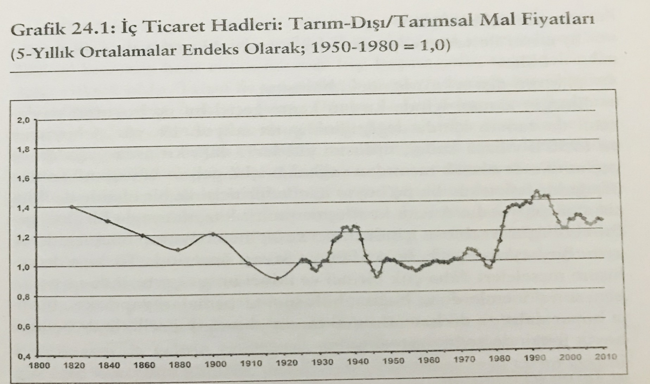
NEOLİBERAL POLİTİKALAR VE KÜRESELLEŞME -Son 200 Yılda Türkiye’de Eşitsizlikler
Tarım içi bölüşüm

Slide 56
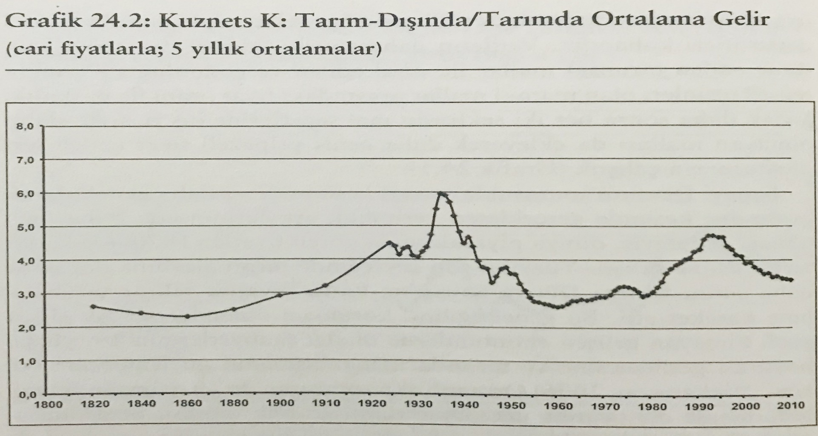
NEOLİBERAL POLİTİKALAR VE KÜRESELLEŞME -Son 200 Yılda Türkiye’de Eşitsizlikler
Tarım ile tarım-dışı sektörler arasındaki ortalama gelir farklılıkları

Slide 57
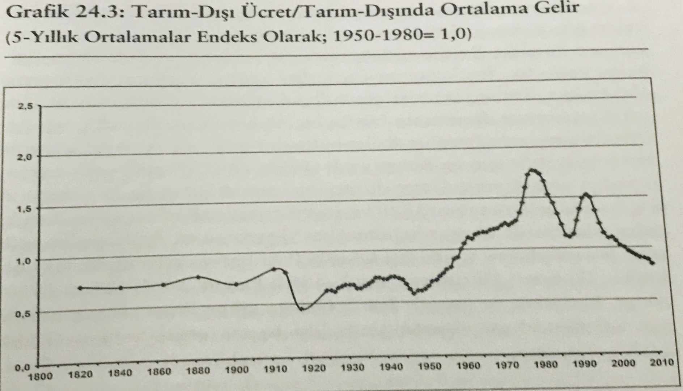
NEOLİBERAL POLİTİKALAR VE KÜRESELLEŞME -Son 200 Yılda Türkiye’de Eşitsizlikler
Tarım-dışı sektör
içindeki bölüşüm

Slide 58
NEOLİBERAL POLİTİKALAR VE KÜRESELLEŞME -Son 200 Yılda Türkiye’de Eşitsizlikler
Dört Dönemde Gelirin Bölüşümü
19. Yüzyıl
19.yy Türkiye ekonomisinin önemli bir özelliği, ortalama gelirin, örneğin 20. yy’ın ikinci yarısıyla karşılaştırıldığında, çok düşük olması ve nüfusun önemli bir bölümünün 20. yy’ın ikinci yarısının kıstaslarına göre tamamlanmış bir mutlak yoksulluk çizgisinin altında kalmasıdır.
Yüzyıl boyunca ülke ölçeğinde gelir bölüşümünü etkileyen temel süreçler, gümrük duvarlarının düşük tutulduğu serbest ticaret ortamında geleneksel zanaatlerin gerilemesi ve ekonominin tarımda daha fazla uzmanlaşmaya yönelmesi oldu.

Slide 59
NEOLİBERAL POLİTİKALAR VE KÜRESELLEŞME -Son 200 Yılda Türkiye’de Eşitsizlikler
Fiyatlar tarım lehine gelişmiş, kentlerdeki zanaatler ithal mallarının baskısı altında gerilemiştir.
Bu koşullarda kırlar ile kentler, tarım ile tarım-dışı kesimler arasındaki farklılıklar sınırlı kalmıştır.

Slide 60
NEOLİBERAL POLİTİKALAR VE KÜRESELLEŞME -Son 200 Yılda Türkiye’de Eşitsizlikler
Osmanlı’dan Cumhuriyet’e
Cumhuriyet’in ilk yılları Türkiye ekonomisi için, 10 yıl boyunca neredeyse aralıksız süren savaşlardan sonra, açık ekonomi koşullarında hızlı bir toparlanma dönemi oldu.
Ortalama gelirlerle birlikte hem tarımsal gelirlerdeki hem de ücretlerdeki artışlar, ekonomideki toparlanmanın kırlar ve kentlerdeki farklı kesimlere dengeli biçimde yansıdığına işaret ediyor.
Kent ekonomisinde ücretler / kişi başına gelir oranı, bu alt-dönemde önceki ve sonraki alt-dönemlere kıyasla bir hayli düşük seyretmiştir.
Yani kent-kır arasındaki eşitsizliklerin yanı sıra kent ekonomisi içinde de eşitsizlikler arttı.

Slide 61
NEOLİBERAL POLİTİKALAR VE KÜRESELLEŞME -Son 200 Yılda Türkiye’de Eşitsizlikler
Cumhuriyetle birlikte sağlık ve eğitim alanlarında iyileşmeler yaşandı, doğumda yaşam beklentisi ve okuryazarlık oranı yükselmeye başladı.
Doğumda yaşam beklentisinin kırlarla kentler arasında nasıl dağıldığı bilinmemekle birlikte bebek ölüm oranlarının kırsal alanlarda daha yüksek olduğu söylenebilir.
Okuryazarlık oranı da kentliler arasında daha hızlı artarken, hem kırlarda hem de kentlerde kadınlar erkeklerden çok geride kaldılar.

Slide 62
NEOLİBERAL POLİTİKALAR VE KÜRESELLEŞME -Son 200 Yılda Türkiye’de Eşitsizlikler
İkinci Dünya Savaşı Sonrası
İkinci Dünya Savaşı sonrasındaki onyıllarda göreli fiyatların bir önceki döneme kıyasla daha fazla tarım lehine seyretmesi sadece dünya ölçeğindeki eğilimlerin bir sonucu değildir.
Ülke içindeki göreli fiyat hareketleri, çok partili siyasi rejime geçildikten sonra tarımsal üreticilerin oylarının ağırlığını da yansıtmaktadır.
Göreli fiyatların tarım lehine seyretmesi, en çok büyük ölçekli üreticilerin işine yaradı, özellikle erken dönemlerde tarım kesimi pazara yönelik üretim yapanlarla yapmayanlar arasındaki çizgi eşitsizlikleri arttırdı.
Göreli fiyatlardaki tarım lehine eğilim ayrıca orta ve küçük üreticileri de piyasa ilişkileri içine çekti.

Slide 63
NEOLİBERAL POLİTİKALAR VE KÜRESELLEŞME -Son 200 Yılda Türkiye’de Eşitsizlikler
Bu dönemde, kent ekonomisinde önemli verimlilik artışları gerçekleşti.
Ancak, tarım kesiminde verimlilik ve gelir artışları kent ekonomisinin gerisinde kalmadı, hatta emeğin tarım-dışına kayması sürecinin hızlanmasıyla birlikte, tarımda emek verimliliği ve ortalama gelirler kent ekonomisinden daha hızlı artmaya başladı.
Bu dönemde, ücret / ortalama gelir oranı da yükselme gösterdi.
Kısacası, 30-35 yıllık bu dönemde, gelirin bir önceki ve sonraki dönemlere kıyasla daha eşit biçimde bölüşülmesini sadece demokrasiye geçiş ve kırlarda tarımsal üreticilerin, kentlerde de emeğin siyasal gücünün artmasıyla açıklamak yeterli olmaz.
Bretton Woods’da oluşturulan ve ulusal ekonomilere bir hayli özerklik ve koruma sağlayan Keynes’ci düzenin katkısı da unutulmamalıdır.

Slide 64
NEOLİBERAL POLİTİKALAR VE KÜRESELLEŞME -Son 200 Yılda Türkiye’de Eşitsizlikler
Bu dönemde, sağlık ve eğitim alanındaki varlıklı-yoksul, kır-kent ve kadın-erkek eşitsizlikleri devam etti.
Sağlık ve eğitim alanında sağlanan iyileşmelerin nasıl dağıldığı konusundaki bilgiler sınırlı olmakla birlikte, doğumda yaşam beklentisi yükselirken, özellikle erken yıllarda en hızlı artışların sağlık hizmetlerinin daha yaygın olarak sağlandığı kentler ile batı ve kıyı bölgelerinde gerçekleştiği söylenebilir.

Slide 65
NEOLİBERAL POLİTİKALAR VE KÜRESELLEŞME -Son 200 Yılda Türkiye’de Eşitsizlikler
Neoliberal Politikalar ve Küreselleşme Dönemi
Bu dönemin gelir bölüşümü açısından en önemli özelliği, Bretton Woods döneminin müdahaleci ve ulusal ekonomilere daha fazla faaliyet alanı sağlayan kurum ve politikalarının yerini piyasa süreçlerine daha fazla ağırlık veren neoliberal politikaların almasıdır.
Başka ülkelerin yanı sıra Türkiye’de de neoliberal politikalara geçişle birlikte merkezi bütçedeki açıkların sürdürülmesi güçleşti, mali disiplin daha sık kullanılan bir deyim ve öncelik oldu.
Bu koşullarda devletin tarımsal üreticilerin ve başka kesimlerin gelirlerini arttırmak için müdahale etmesi ve bütçe üzerinde yük oluşturan diğer popülizm uygulamaları tümüyle ortadan kalkmasa bile bir hayli azaldı.

Slide 66
NEOLİBERAL POLİTİKALAR VE KÜRESELLEŞME -Son 200 Yılda Türkiye’de Eşitsizlikler
Bu dönemde, kent ekonomisindeki ücretlerin ortalama gelire oranı, 1970’lerin sonlarında doruğuna ulaştıktan sonra, bu dönemde gerileme eğilimi içine girdi.
1990’larda artan bütçe açıkları ile yükselen enflasyon ve onlardan da hızlı artan faizler ve sık sık tekrarlanan iktisadi krizler, kent ekonomisindeki gelir eşitsizliklerinin artmasında önemli rol oynadı.

Slide 67
NEOLİBERAL POLİTİKALAR VE KÜRESELLEŞME -Son 200 Yılda Türkiye’de Eşitsizlikler
AKP döneminde ise bir yandan ortalama gelirlerde %30’u aşan artışlar, öte yandan da kamu kesimi borçlarının ve faiz ödemelerinin azaltılmasından sonra sağlık ve sosyal yardım harcamalarındaki artışlar sayesinde 1990’larda artan yoksulluk bir miktar azaldı.
Ancak 2001 sonrasında ücretlerin satın alım gücünün kişi başına gelirlerden çok daha az artması, iktisadi büyümenin sağladığı ek gelirin kent ekonomisi içinde eşitsiz bir biçimde paylaşıldığını göstermektedir.
Neoliberal politikalar döneminde gelirin bölüşümüne toplu olarak bakıldığında, kent ekonomisi içinde emeğin payının büyük ölçüde gerilediği görülüyor.
Gelir bölüşümünde artan eşitsizliklerin en önemli unsuru, kent ekonomisi içindeki eşitsizlikler oldu (Bu durum dünya ölçeğinde pek çok ülke ile paralellik gösteriyor).

Slide 68
NEOLİBERAL POLİTİKALAR VE KÜRESELLEŞME -Son 200 Yılda Türkiye’de Eşitsizlikler
Kadın-Erkek Eşitsizlikleri
Türkiye insani gelişme endeksinde olduğu gibi kadın-erkek eşitsizliklerinde de dünya sıralamalarında ortalarda, kendi gelir grubundaki ülkeler arasında ise ortalamanın altındadır.
Birleşmiş Milletler’in 2010 yılı kadın-erkek eşitsizlikleri sıralamasında Türkiye 146 ülke arasında 77. sıradadır (United Nations Development Programme, 2011).

Slide 69
NEOLİBERAL POLİTİKALAR VE KÜRESELLEŞME -Son 200 Yılda Türkiye’de Eşitsizlikler
Türkiye’de 2010 yılında erkeklerin işgücüne katılım oranı %72 iken, aynı oran kadınlar arasında sadece %28 idi.
Türkiye’de kadınların işgücüne katılım oranları, Avrupa Birliği üyesi ülkelerin tümünün gerisinde olmakla kalmıyor, nüfusunun önemli bir bölümü Müslüman olan ülkeler de dahil olmak üzere, tüm dünya ülkeleri arasında görülen en düşük oranlar.

Slide 70
NEOLİBERAL POLİTİKALAR VE KÜRESELLEŞME
-Sonuç
200 Yıllık İktisadi Büyüme ve Gelişmenin Boyutları
Türkiye’de iktisadi büyüme süreci 19. yy’da başladı ve tüm dünyada olduğu gibi Türkiye’de de iktisadi büyüme hızı İkinci Dünya Savaşı’ndan sonra yükseldi.
Kişi başına gelirin yıllık artış hızı 19. yy’ın başlarından 20. yy’ın ortalarına kadar %1’in altında kalırken, İkinci Dünya Savaşı’ndan sonra bu oran %3’ün üzerine yükseldi.
Bugün Türkiye sınırları içinde kalan alanda ortalama gelirlerin satın alım gücü, son 200 yılda yaklaşık 14 kat arttı.

Slide 71
NEOLİBERAL POLİTİKALAR VE KÜRESELLEŞME
-Sonuç
Son 200 yıla bakıldığında Türkiye’de kişi başına gelirlerin yaklaşık olarak dünya ortalamaları kadar arttığı görülüyor.
Sağlık ve eğitimde de Türkiye’nin 19. yy’da daha yavaş, son 100 yılda ve özellikle de son 60 yılda daha hızlı ilerleme gösterdiği görülüyor.
Kişi başına gelirlerde olduğu gibi sağlık ve eğitimde de dünya ülkelerinin büyük bölümü son 200 ve özellikle de son 100 yılda önemli ilerlemeler gösterdiler.
Bu nedenle Türkiye’nin deneyimini değerlendirirken hem göstergelerdeki mutlak artışları dikkate almak hem de diğer ülkelerle karşılaştırmalar yapmak doğru olur.

Slide 72
NEOLİBERAL POLİTİKALAR VE KÜRESELLEŞME
-Sonuç
İktisadi Büyüme ve Gelişmenin Yakın Nedenleri
Sanayi Devrimi
Yeni teknolojiler
Tarımın iç ve dış pazarlar için üretime yönelmesi
İkinci Dünya Savaşı sonrasında tarımda yeni teknolojilerin kullanımı
Kişi başına gelirlerin artmaya başlaması

Slide 73
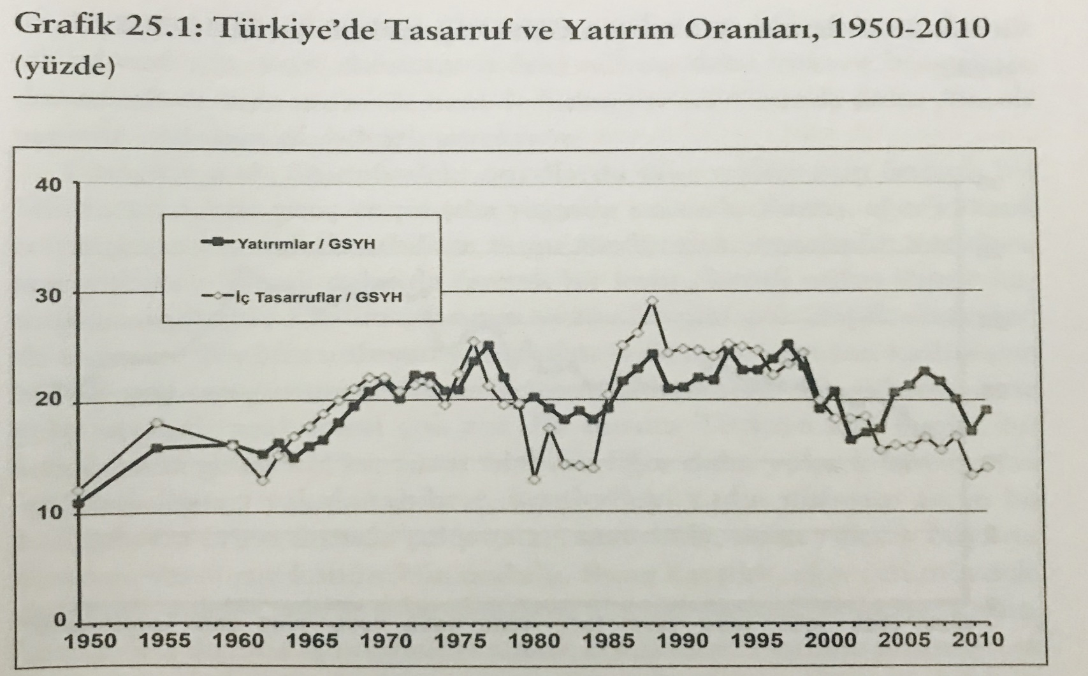
NEOLİBERAL POLİTİKALAR VE KÜRESELLEŞME
-Sonuç
Orta Gelir Tuzağı ve Türkiye
Grafik 25.1.

Slide 74
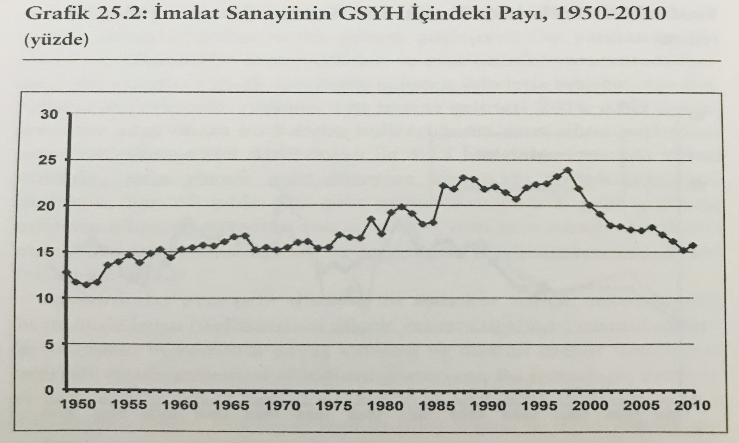
NEOLİBERAL POLİTİKALAR VE KÜRESELLEŞME
-Sonuç

Slide 75
Kaynak
Pamuk, Şevket (2019). Türkiye’nin 200 Yıllık İktisadi Tarihi. 10. Baskı. İstanbul: İş Bankası Yayınları

